Slide 1
一些Embedding 方法
2018/12/10
何天琪

Slide 2
Why embedding
What is embeding
传统降维方法
深度学习Embedding方法

Slide 3
Why embedding？
信息压缩→降低时间的复杂度和空间复杂度,可视化
信息提取→在最终的预测任务中，给输入加入先验知识，更容易训练模型
What is embedding？
Embedding在数学上表示一个映射, f: X -> Y
该映射应该满足：
降维
结构保存
Notes:
Embedding在数学上表示一个maping, f: X -> Y
也就是一个function，其中该函数是injective（就是我们所说的单射函数，每个Y只有唯一的X对应，反之亦然）和structure-preserving (结构保存，比如在X所属的空间上X1 < X2,那么映射后在Y所属空间上同理 Y1 < Y2)。

Slide 4
一些Embedding方法
传统降维方法
假设数据是均匀采样于一个高维欧氏空间中的低维分布
如：PCA，LDA、LLE、t-SNE、ISOMAP 等，可同时满足压缩和信息提取要求

Slide 5
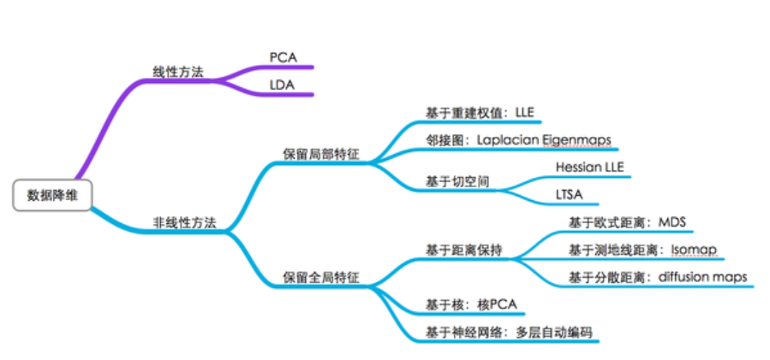
传统降维方法
PCA：线性，无监督
将k维x做线性坐标变换到相同维度的新空间
- 各个sample在新空间的各个坐标下投影的方差最大→新空间能最大程度上把样本分开
- 选择新空间中重要的d个方向作为保留坐标，其他方向信息作为噪音丢弃→降维，数据提取
LDA(Linear Discriminant Analysis)：线性，监督
假设m个k维sample有A,B,C三个类别，用线性变化将所有样本映射到新的k维空间
- 新空间要求：类内sample在k个坐标轴方向上投影方差最小，类间投影中心点方差最大。
- 选择新空间中重要的d个方向作为保留坐标，其他方向信息作为噪音丢弃

Slide 6
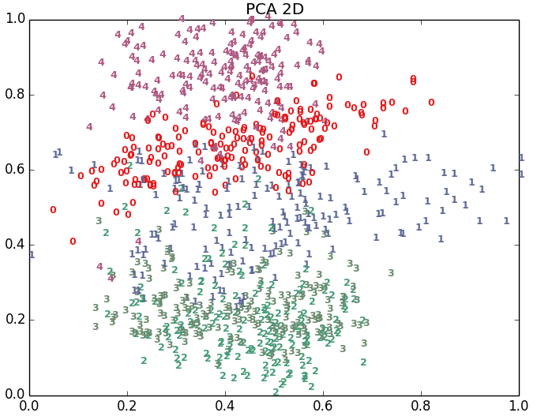
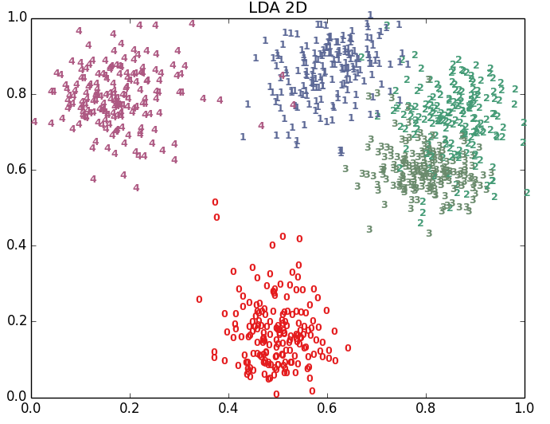
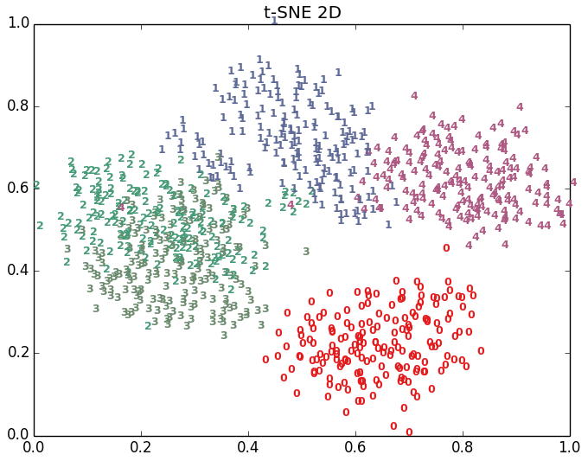
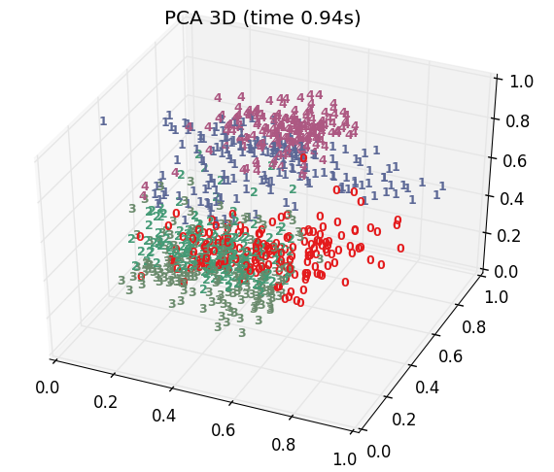
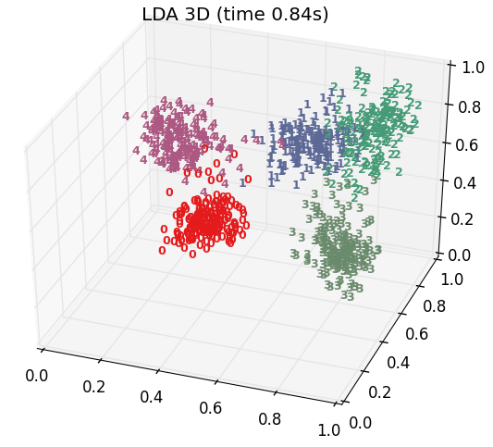
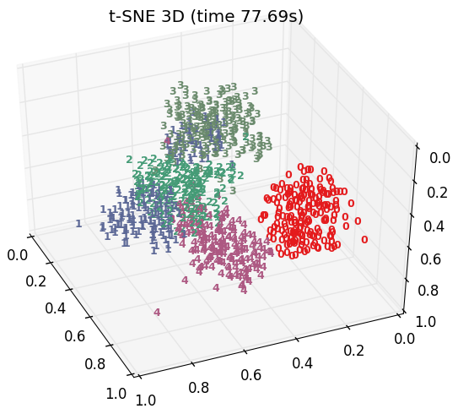
PCA,LDA,t-SNE比较
MNIST数据集测试：
0～4这5种digits，每张图片的大小是8*8，展开后就是64维
https://blog.csdn.net/u012162613/article/details/45920827

Slide 7
一些Embedding方法
传统降维方法
假设数据是均匀采样于一个高维欧氏空间中的低维分布
如：PCA，LDA、LLE、t-SNE、ISOMAP 等，可同时满足压缩和信息提取要求
深度学习方法
用深度学习方法训练一个新的相关任务z=g(x)=g(f(x))，得到副产物y=f(x)即为embedding函数
如：AutoEncoder, Word2Vec,CBOW

Slide 8

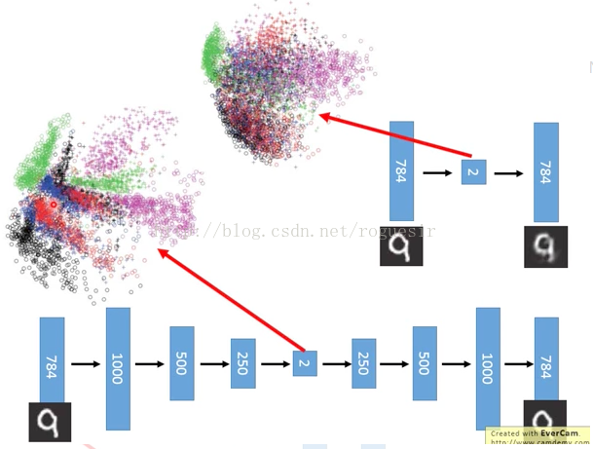
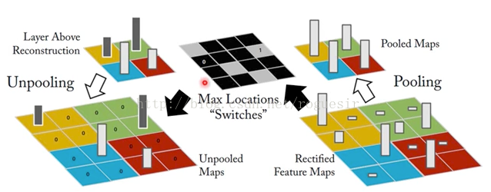
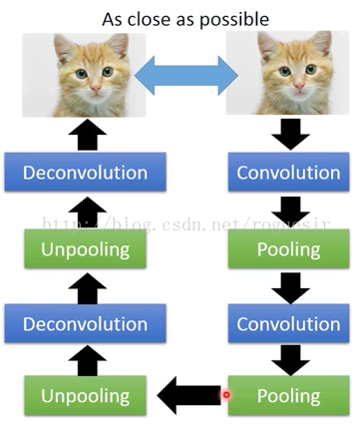
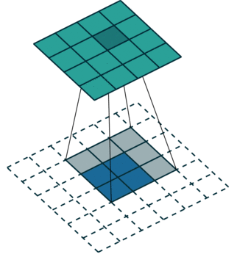
AutoEncoder
用深度学习方法训练一个新的相关任务z=g(x)=g(f(x))，得到副产物y=f(x)即为embedding函数.
反池化
反卷积

